Slide 1
Чотирикунтники та їхні властивості
Створив Філіппов назар

Slide 2
Що таке чотирикутник
Чотирикутник - це геометрична фігура, що складається з чотирьох точок, три з яких не лежать на одній прямій, послідовно з'єднана відрізками.

Slide 3
Якими бувають чотирикутники
Самоперетинаючий чотирикутник - це чотирикутник, у якого
будь-які з його сторін мають точку перетину (на малюнку синім кольором)
Неопуклий чотирикутник - це чотирикутник, у якому один з внутрішніх кутів більше 180 градусів (на малюнку позначено червоним кольором)
– це фігура, що с - складається з чотирьох сторін,
з’єднаних між собою в вершинах, (на малюнку зеленим кольором) що утворюють разом з сторонами чотири кути.
Сума кутів будь-якого чотирикутника, який не є самоперетинаючим завжди дорівнює 360
Паралелограм, Ромб, Прямокутник, Квадрат, Трапецiя, Дельтоiд, Контрпаралелограм.
Самоперетинаючий чотирикутник
Неопуклий чотирикутник
Опуклий чотирикутник
Сума кутів будь-якого чотирикутника, який не є самоперетинаючим завжди дорівнює 360 градусів

Slide 4
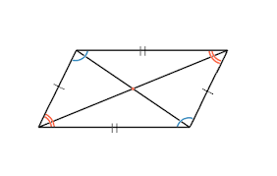
Паралелограм
Паралелограм
чотирикутник, у якого протилежні сторони паралельні.
B
C
O
протилежні сторони рівні і сума кутів, прилеглих до однієї сторони, дорівнює 180°
A
D
Діагоналі паралелограма перетинаються і точкою перетину діляться навпіл.

Slide 5
Прямокутник
Прямокутник
B
C
всі кути прямі
Діагоналі рівні
A
D
має всі властивості паралелограма

Slide 6
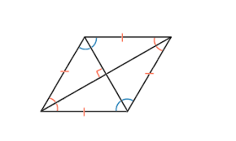
РОМБ
Ромб
B C
A D
B C
A D
усі сторони рівні
має всі властивості паралелограма
Діагоналі ромба взаємно перпендикулярні і ділять його кути навпіл

Slide 7
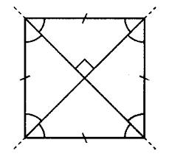
КВАДРАТ
Квадрат
B C
O
A D
усі сторони рівні
Має властивості ромба
Має властивості прямокутника

Slide 8
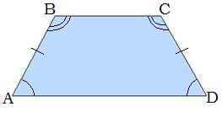
ТРАПЕЦІЯ
Трапеція
Дві протилежні сторони паралельні а дві інші не паралельні
Бічні сторони - не паралельні сторони трапеції
Основи-паралельні сторони трапеції

Slide 9
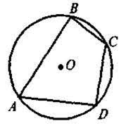
вписані чотирикутники
Нав­коло чотирикутника можна описати коло тоді,
коли сума його протилежних кутів дорівнює 180 градусів.
Центром кола буде точка перетину його діагоналей. Радіус — половина діагоналі.

Slide 10
вписані чотирикутники 2
Коло можна описати навколо трапеції тоді й тільки тоді, коли вона є рівнобічною
Центром кола є точка перетину середніх перпендикулярів до сторін

Slide 11
Описані чотирикутники
Чотирикутник можна описати навколо кола, якщо суми його протилежних сторін дорівнюють одна ­одній
Центр кола, вписаного в ромб, є точкою перетину діагоналей
Радіус кола дорівнює половині висоти ромба, а у квадраті — половині сторони .

Slide 12
Описані чотирикутники 2
Трапецію тоді й тільки тоді можна описати навколо кола, коли сума її основ дорівнює сумі бічних сторін
B
C
Центр цього кола — точка перетину бісектрис кутів трапеції
У випадку рівнобічної трапеції центр вписаного кола, що лежить на середині висоти трапеції, яка проходить через середини основ
.
O
Радіус дорівнює половині висоти трапеції
A
D

Slide 13
Дякую за увагу!
Створив Філіппов Назар 8-А клас

